Slide 1

Ord som inneholder kr – pr – tr - vr

Slide 2
Prat-ma-ke-ren
Prat-makeren
Pratmakeren

Slide 3
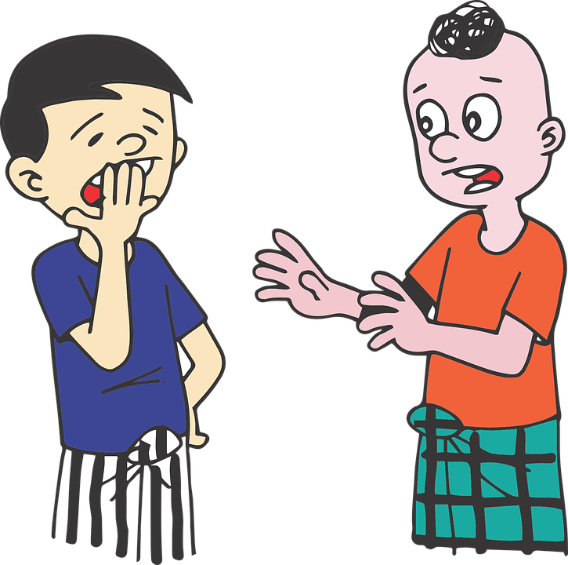
Han var en pratmaker
Si ordet høyt

Slide 4
Kaf-fe-kru-set
Kaffe-kruset
Kaffekruset

Slide 5

Kaffekruset var veldig varmt
Si ordet høyt

Slide 6
Kre-ditt-kor-tet
Kreditt-kortet
Kredittkortet

Slide 7
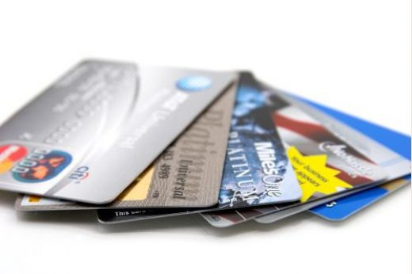
Han hadde mistet kredittkortet
Si ordet høyt

Slide 8
Ju-le-pre-sang
Jule-presang
Julepresang

Slide 9
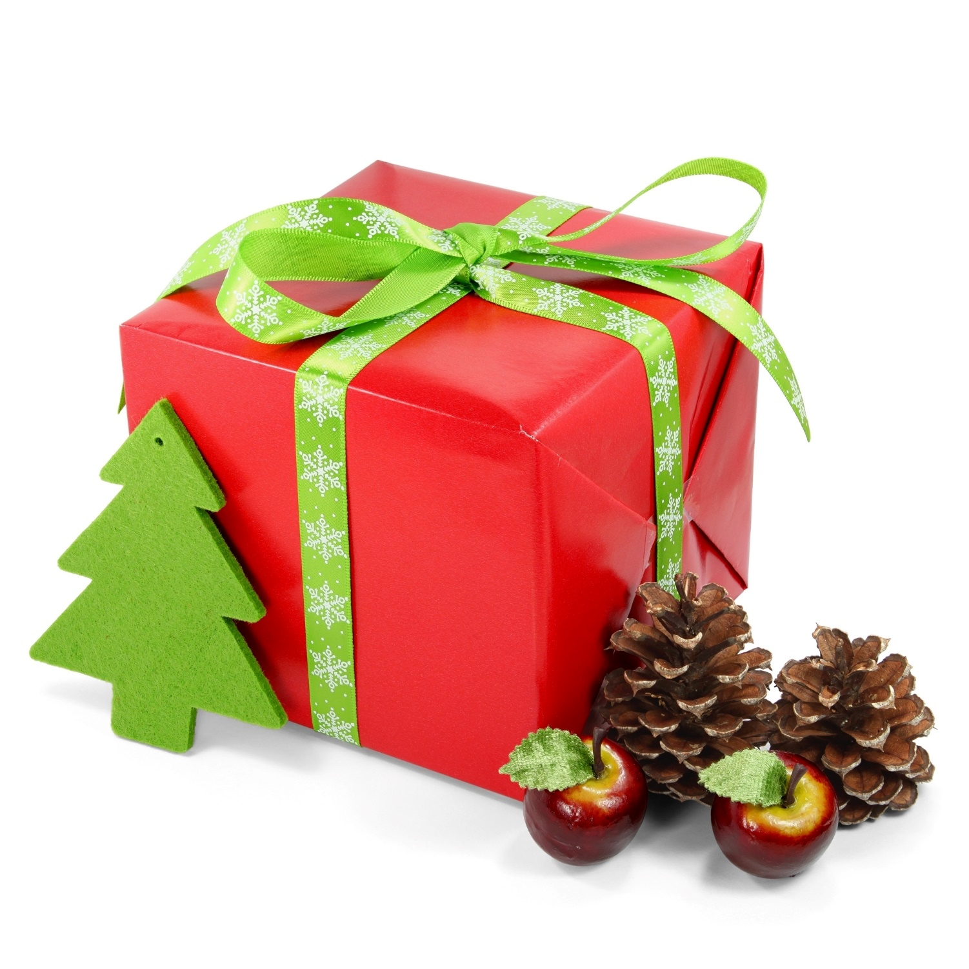
Det var en fin julepresang
Si ordet høyt

Slide 10
Kro-ko-dil-le
Kroko-dille
Krokodille

Slide 11
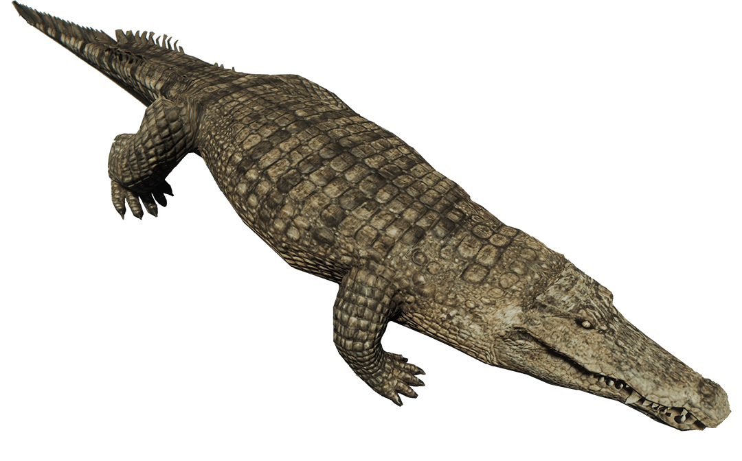
Jeg møtte en farlig krokodille
Si ordet høyt

Slide 12
Trim-grup-pe
Trim-gruppe
Trimgruppe

Slide 13
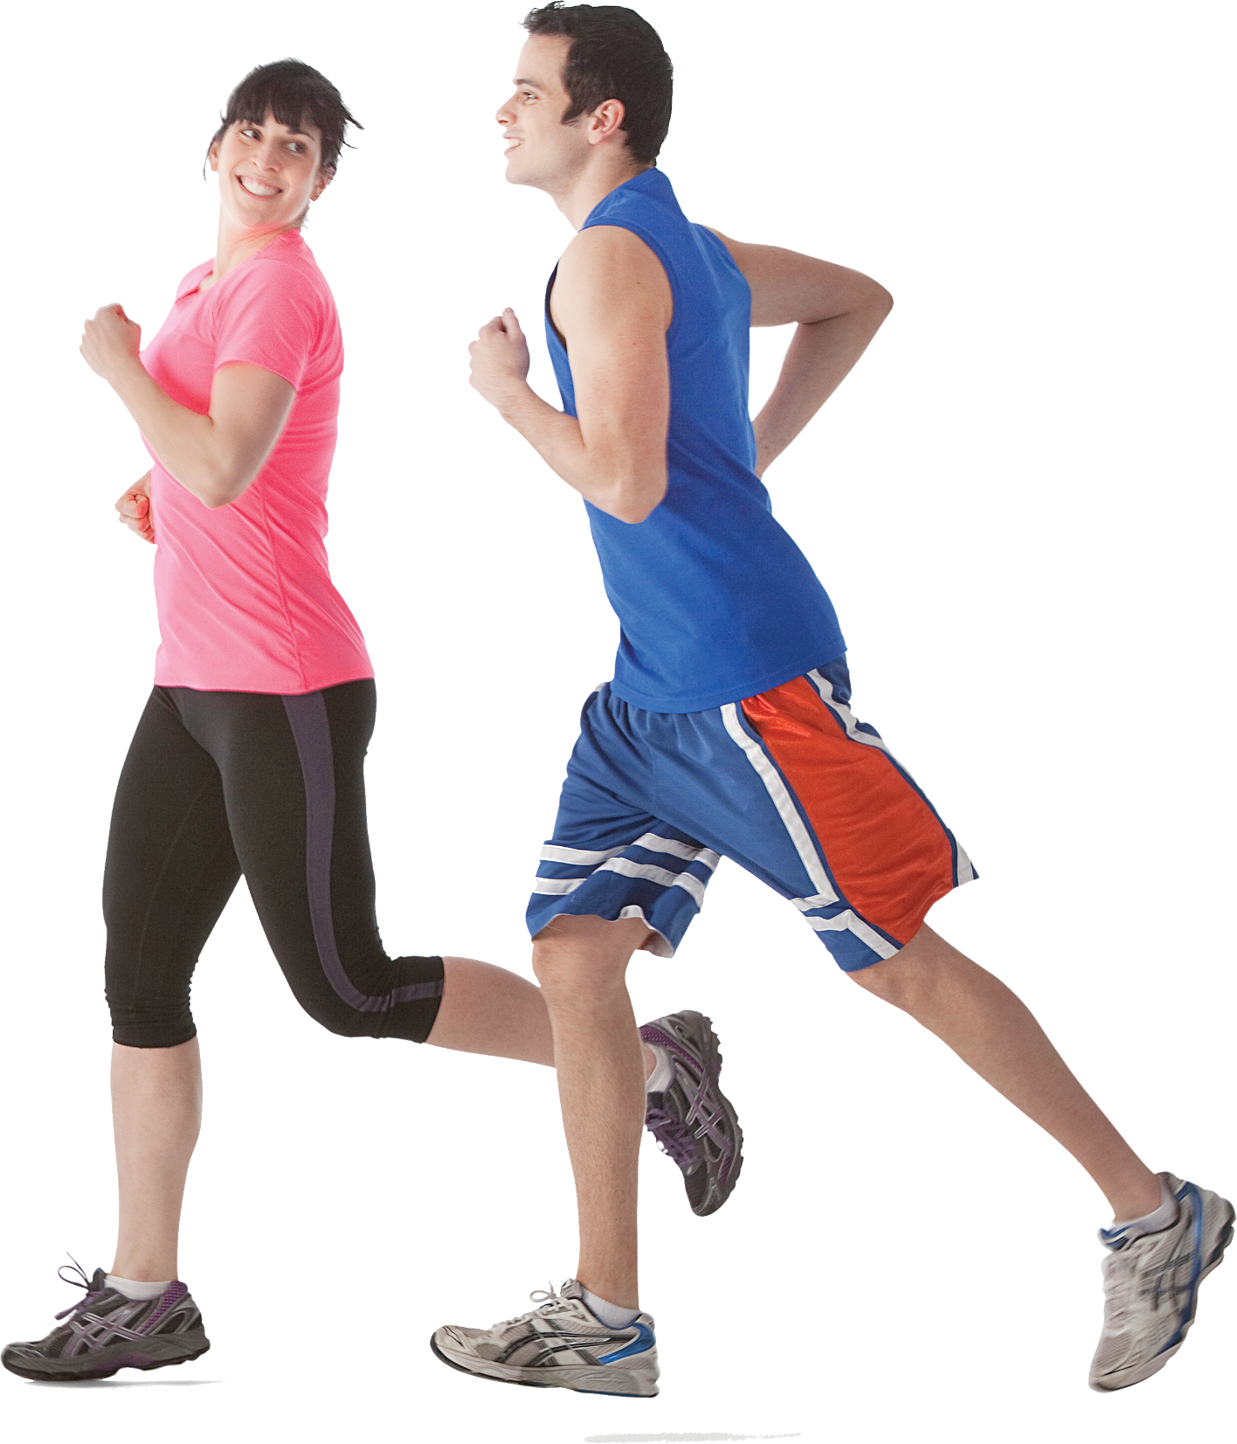
Vi var med i en trimgruppe
Si ordet høyt

Slide 14
Trom-pet-fan-fa-re
Trompet-fanfare
Trompetfanfare

Slide 15
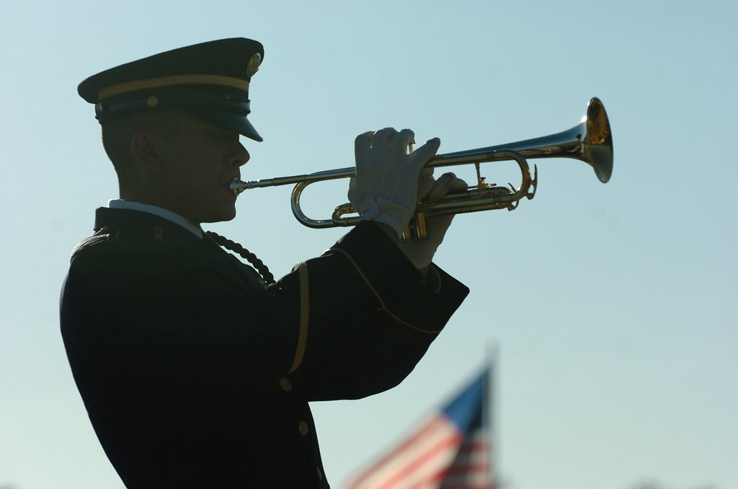
Soldaten spilte en trompetfanfare
Si ordet høyt

Slide 16
Bil-vra-ket
Bil-vraket
Bilvraket

Slide 17
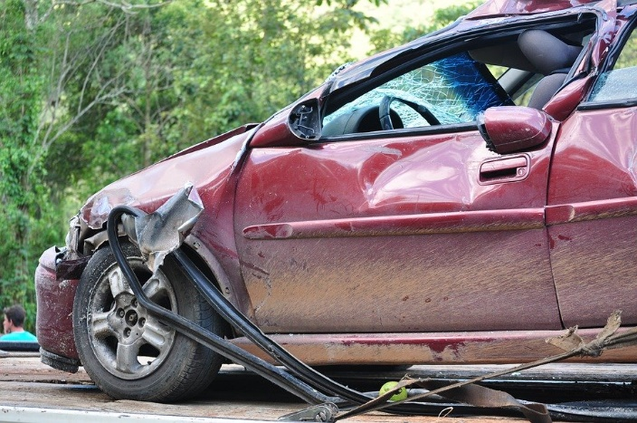
De måtte kjøre vekk bilvraket
Si ordet høyt

Slide 18
Fol-ke-vrim-me-len
Folke-vrimmelen
Folkevrimmelen

Slide 19
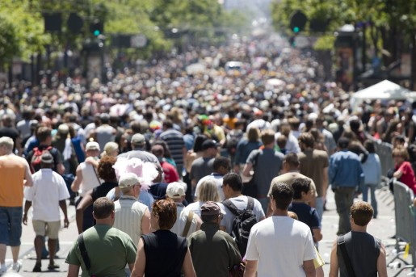
Han ble borte i folkevrimmelen
Si ordet høyt

Slide 20
Pro-test-to-get
Protest-toget
Protesttoget

Slide 21
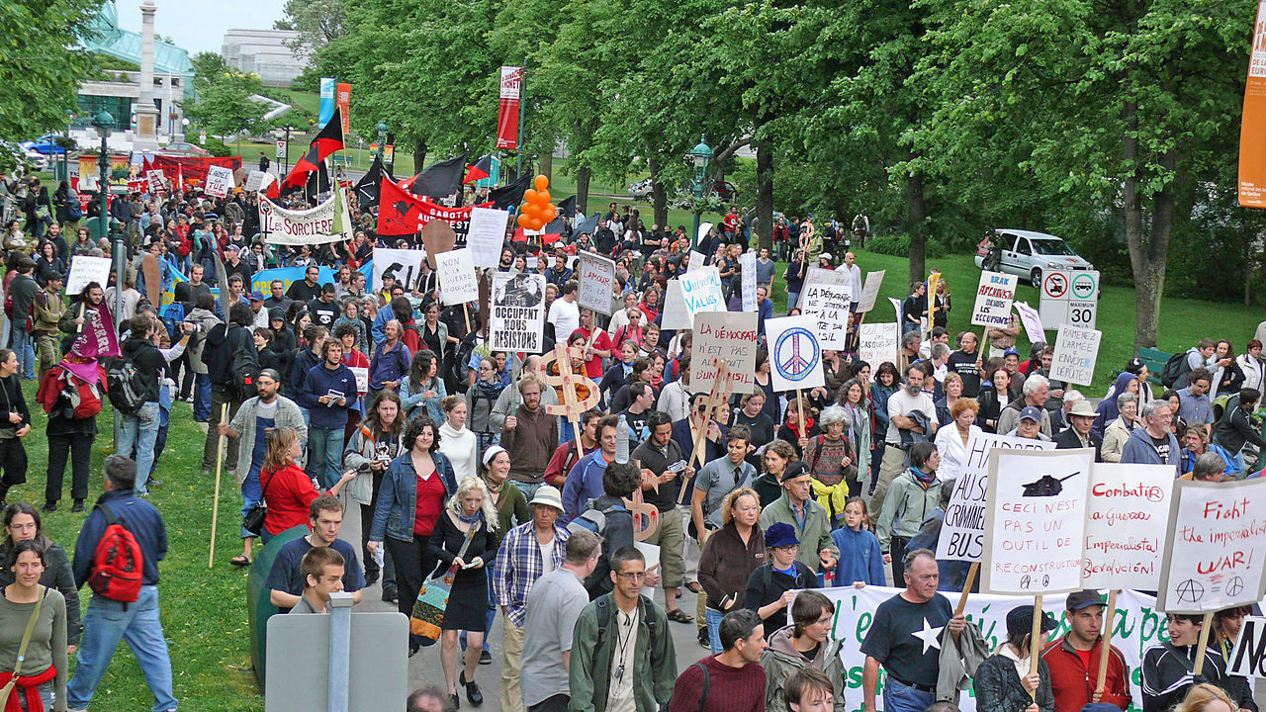
Protesttoget samlet flere tusen
Si ordet høyt

Slide 22
Men-nes-ke-krop-pen
Menneske-kroppen
Menneskekroppen

Slide 23
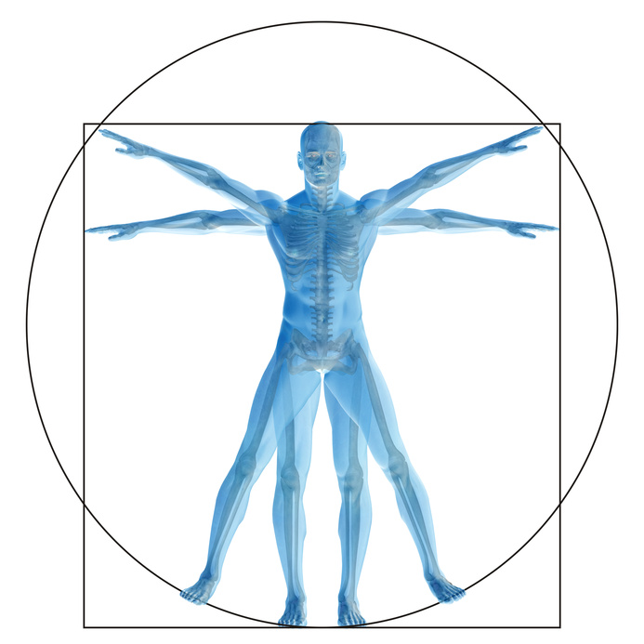
Hun ville studere menneskekroppen
Si ordet høyt

Slide 24
Fot-ball-tre-ner
Fotball-trener
Fotballtrener

Slide 25
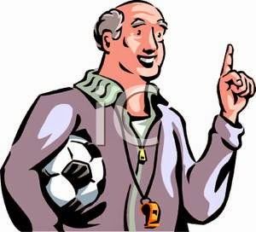
Per var en kjent fotballtrener
Si ordet høyt

